Slide 1

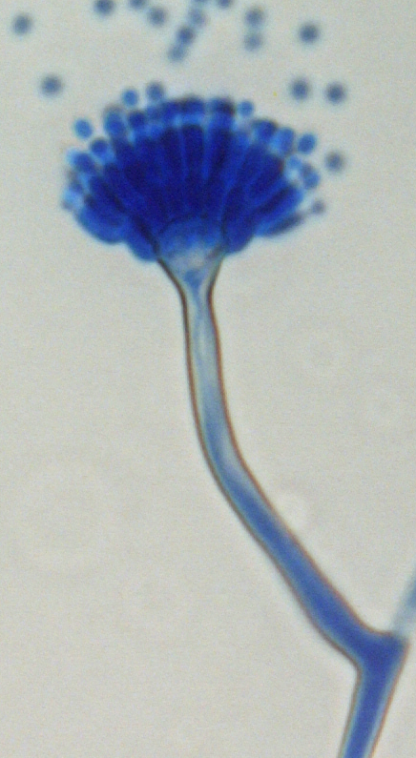


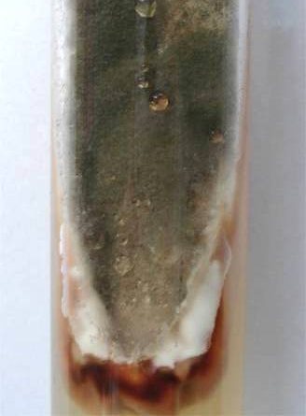

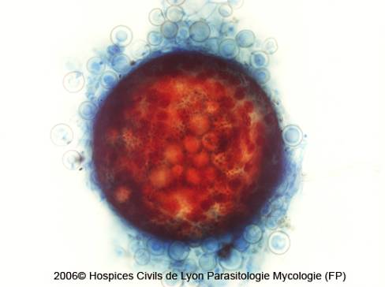

Aspergillus nidulans
Macroscopie
conidies
Tête aspergillaire
phialides
métules
75 x 35 µm
- Bisériée, en colonne
- Vésicule sphérique
- Conidies (3-3,5µm), vertes, échinulées
vésicule
conidiophore
Conidiophore
Petit : 75-100µm, sinueux, brun, lisse
Hospices civils de Lyon©
Reproduction sexuée
cleistothèce
Emericella nidulans
Cleistothèce , asques, ascospores, cellules noisettes
Hospices civils de Lyon©
Temps de pousse : 3-5 j
Recto : colonies duveteuses à poudreuses, vertes foncé à jaunâtres
Verso : rougeâtre, pourpre
cellules noisettes
Lyon©
Hospices civils de Lyon©

